Slide 1
SÄILITAMISEST RAHVUSARHIIVIS
Kuidas kaob tolm ja palju kulub raha?
Mäluasutuste talveseminar, 04.03.2014
Ruth Tiidor

Slide 2
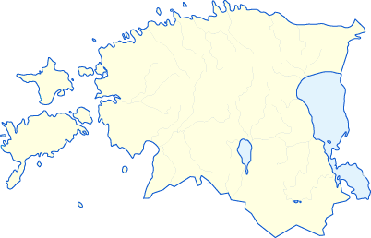
Hooned

Slide 3
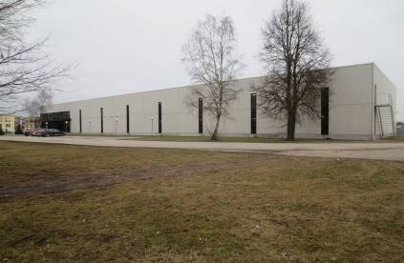
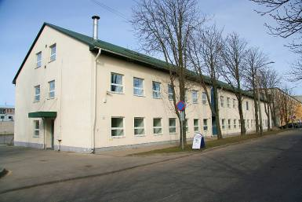
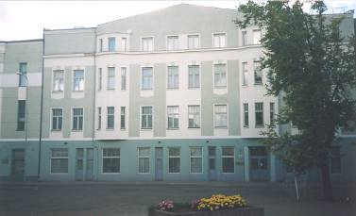
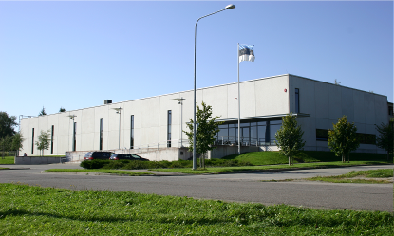
Vahi tn, Tartu (1999)
Madara tn, Tallinn (2002)
Valga (2000)
Rakvere (2004)

Slide 4
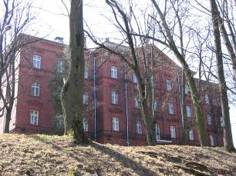
Liivi tn, Tartu
ehitatud 1904
arhiiv alates 1921
2364 m²
56 hoidlat

Slide 5
Arhivaalide arv
Ajalooarhiiv: Liivi | 1 561 205
Ajalooarhiiv: Vahi | 1 151 151
Riigiarhiiv: Madara | 1 780 598
Riigiarhiiv: Maneeži | 962 858
Riigiarhiiv: Tõnismägi | 726 644
Haapsalu osakond | 137 722
Kuressaare osakond | 146 877
Rakvere osakond | 1 215 485
Valga osakond | 733 442
Filmiarhiiv | 454 822 + 9,5 mln filmimeetrit
KOKKU: | 8 878 853

Slide 6
Hoidlad
Üldpindala 15 770 m²
Rakvere+Valga+Madara tn+Vahi tn
6697 m² = 42,5 %
4 887 816 s = 55%
Rekonstrueerimata hoidlad
9073 m² = 57,5%
4 000 718 s = 45%
Vaba 1600 riiulimeetrit

Slide 7
Säilitusvaldkond
Ajalooarhiivi säilitusosakond: 24 töötajat
Konserveerimine 8
Hoidlatöö 7
Digiteerimine 8
Riigiarhiivi säilitusosakond: 26 töötajat
Konserveerimine 7
Hoidlatöö 10
Digiteerimine 8
Filmiarhiivi säilitusosakond: 10 töötajat
Konserveerimine 3
Hoidlatöö 4
Digiteerimine 2
Riigiarhiivi osakonnad (Rakvere, Valga, Haapsalu, Kuressaare)
RA koosseis: 225 inimest

Slide 8
Regulatsioonid
Arhiiviseadus (2011)
Arhiivieeskiri (2011)
Arhiivide põhimäärused
RA säilituspoliitika (2007)
http://www.ra.ee/et/sailitamine/
RA arengukava aastateks 2014-2016
EVS-ISO 11799:2005 Informatsioon ja dokumentatsioon – Arhiivi ja raamatukogumaterjalide hoiunõuded

Slide 9
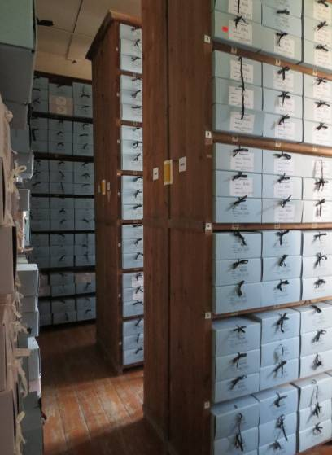
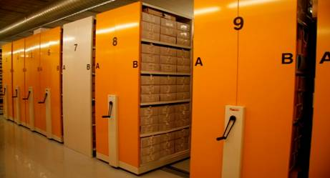
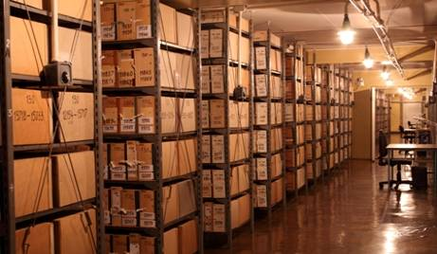
Säilituslahendused
Riiulid

Slide 10
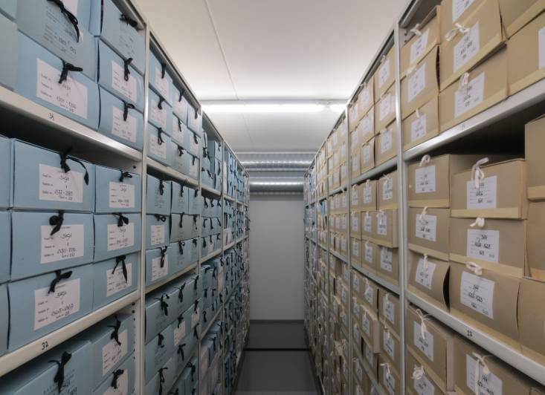
Säilituslahendused
A4- ja foolioformaadis paberdokumendid

Slide 11
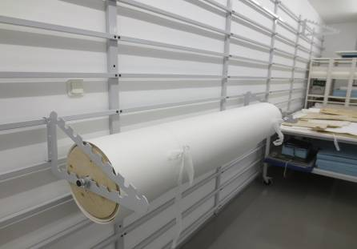
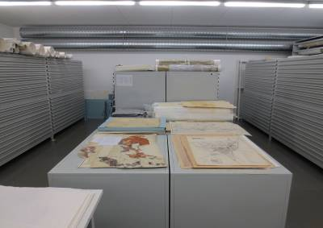
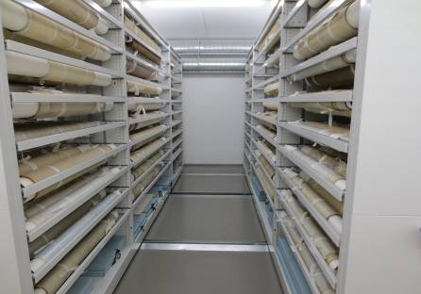
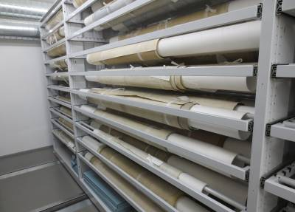
Säilituslahendused
Kaardid

Slide 12
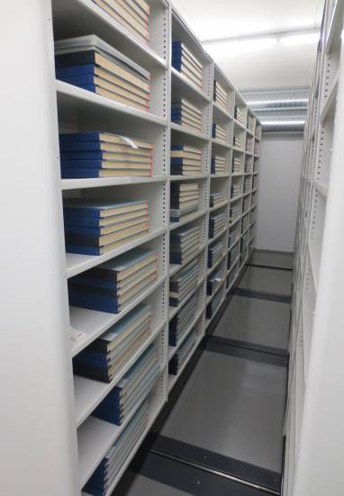
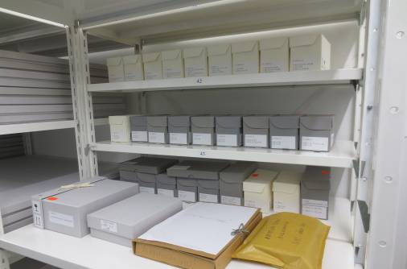
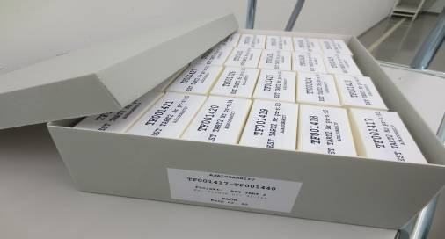
Säilituslahendused
Pärgamendid, mikrofilmid, klaasnegatiivid jm

Slide 13
Juhised
http://rahvusarhiiv.ra.ee/public/Juhised/fyys_korrast_veb1.pdf

Slide 14
Liivi tn hoidlad

Slide 15
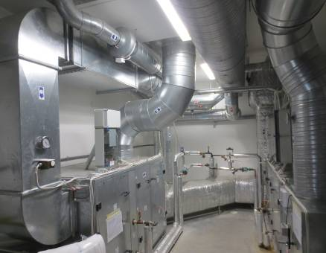
Kliimaseadmetega hoidlad
ArE-le vastavad: Valga, Rakvere, Tartu (Vahi tn), Tallinn
(Madara tn)
Temperatuur 16 - 18 °C
Suhteline õhuniiskus 35-45%

Slide 16
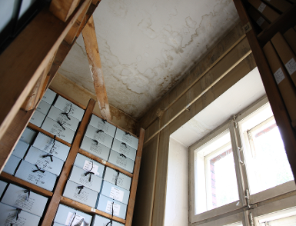
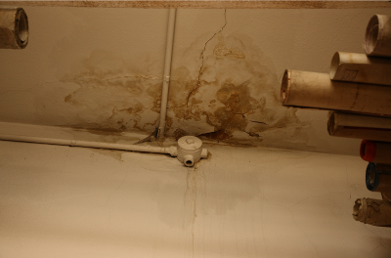
Saasteained
Uuringud 2013. a. detsembris
Tolm <0,05 mg/m³ (<0,06 mg/m³)
Hallitusseened 0...17 PMÜ (<500 PMÜ/m³)

Slide 17
Ühe arhivaali säilitamise maksumus (2013)

Slide 18
Peamised säilitusprobleemid
60% hoidlate (ehitatud enne 1999. a.) mittevastavus kaasaegsetele säilitusnõuetele, hoonete amortiseerumine
Hoidlate mikrokliima stabiilsena hoidmine tehniliselt keeruline ja kallis
Hoidlad 98% ulatuses täitunud

Slide 19
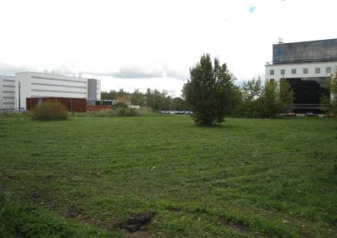
Tulevik
2014+
80 m² külmhoidla (+5°C, 30-35%) rajamine
Rakverre filmiarhiivi värvifilmidele
2016
Uus hoone Nooruse tn-le
Tartus
3,5 mln arhivaali ümber-
paigutamine

Slide 20
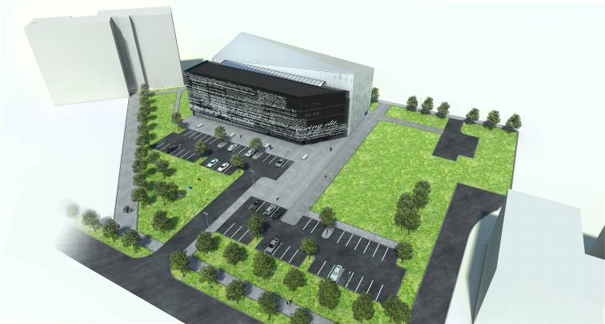
Noora
Hoidlate pindala: 7000 m², hoone üldpindala: 13 426 m²
Keskkonnatingimused: 15-21 °C, 35-55%
Kolimine: Liivi tn, Kuressaare, Haapsalu, Tõnismägi, (Rakvere)
Monteeritavad sandwich-tüüpi raudbetoonpaneelid + monoliitbetoonist väliskoorik

